Slide 1
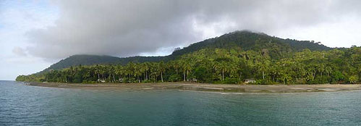
PARQUE NACIONAL NATURAL GORGONA
30 AÑOS CONSERVANDO EL PATRIMONIO NATURAL
Y CULTURAL EN LA ISLA CIENCIA

Slide 2
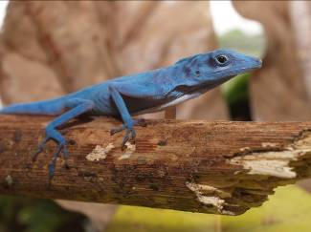
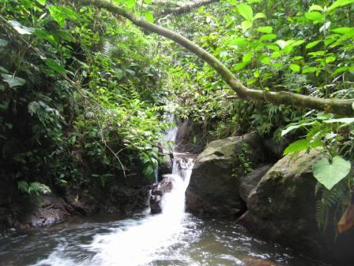
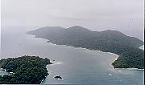
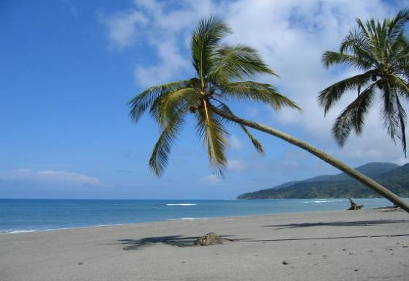
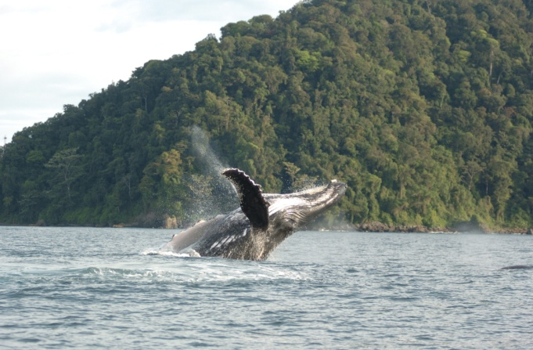
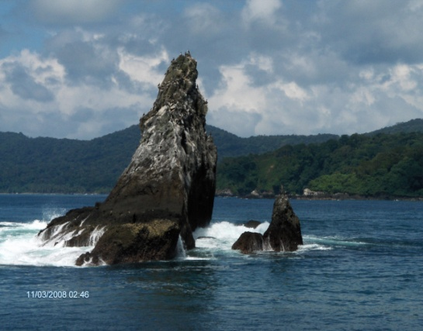
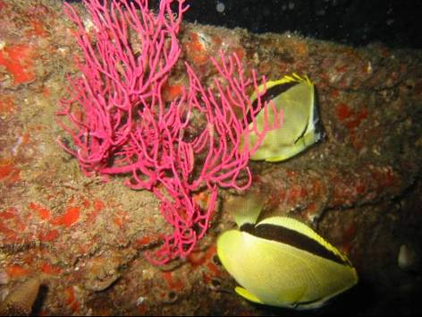
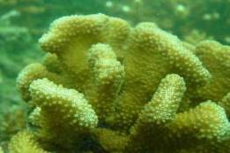
Gorgona provee hábitats importantes para especies amenazadas y endémicas.

Slide 3
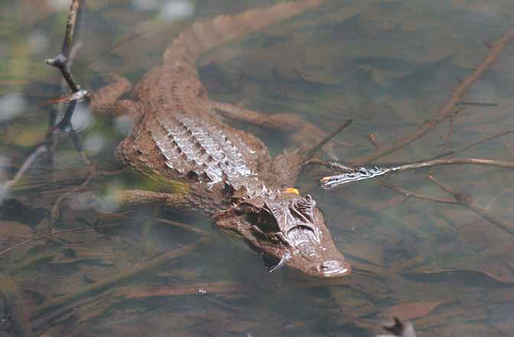
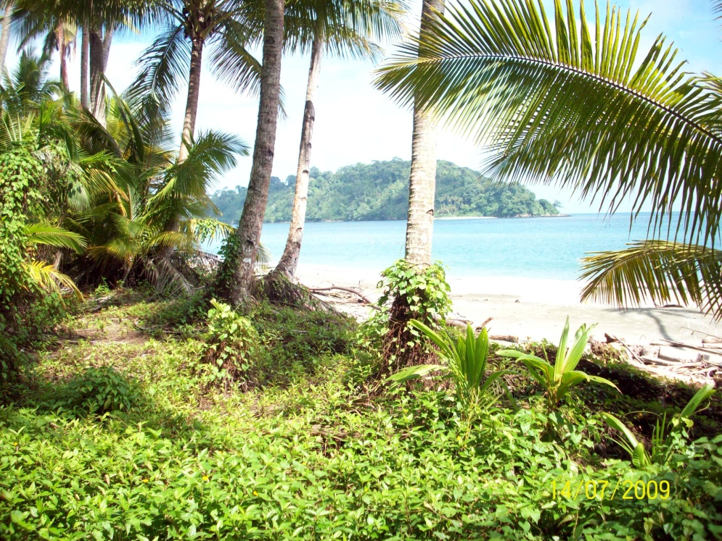
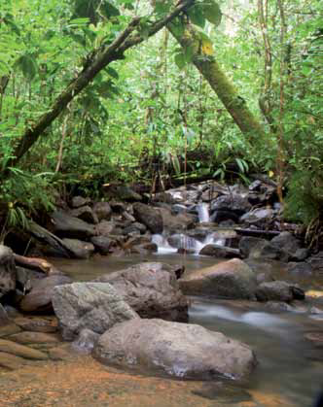
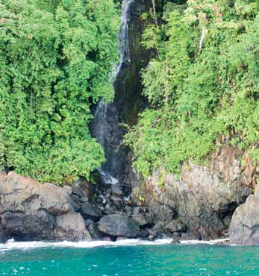
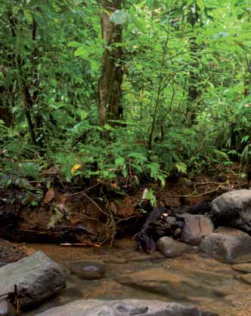
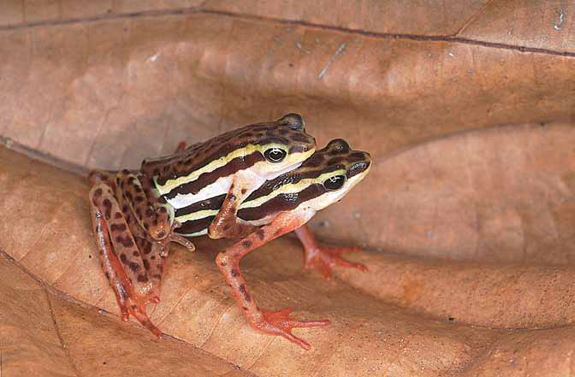
Objetivos de Conservación.
Conservar el entorno terrestre del área protegida, compuesto por el bosque muy húmedo tropical y el sistema dulceacuícola de lagunas y quebradas, así como especies y subespecies endémicas y amenazadas asociadas de las islas Gorgona y Gorgonilla.

Slide 4
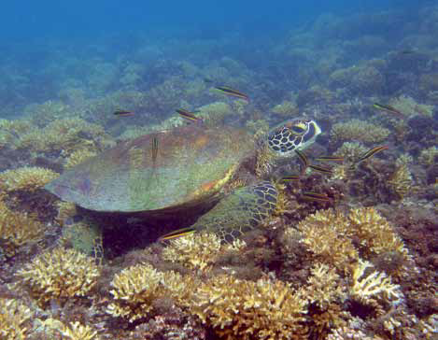
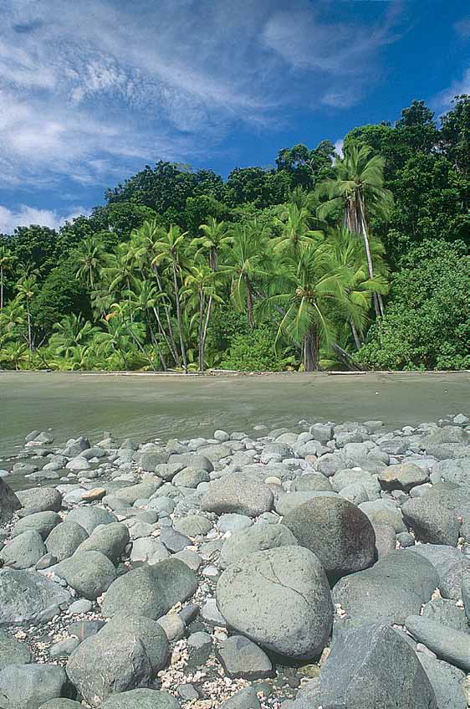
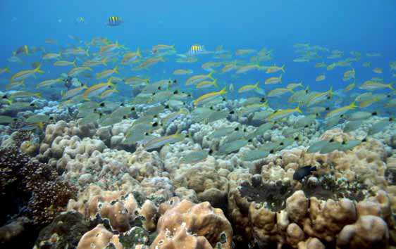
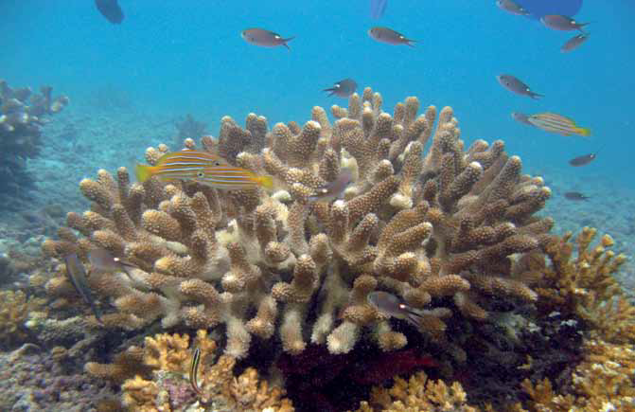
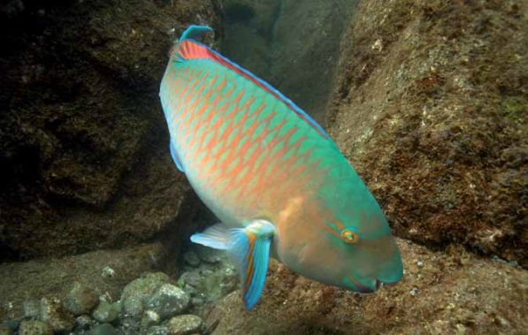
Objetivos de Conservación.
2. Conservar los ecosistemas marinos en donde se desarrollan procesos ecológicos claves para especies residentes y migratorias con importancia y representatividad en el Pacífico Oriental Tropical.

Slide 5
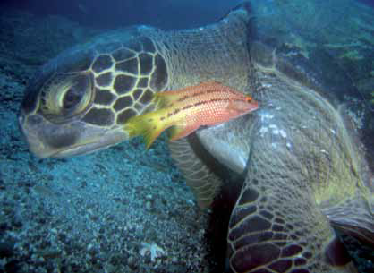
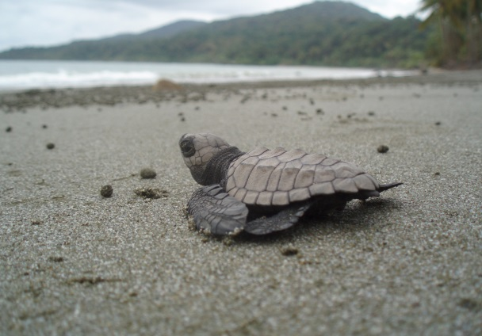
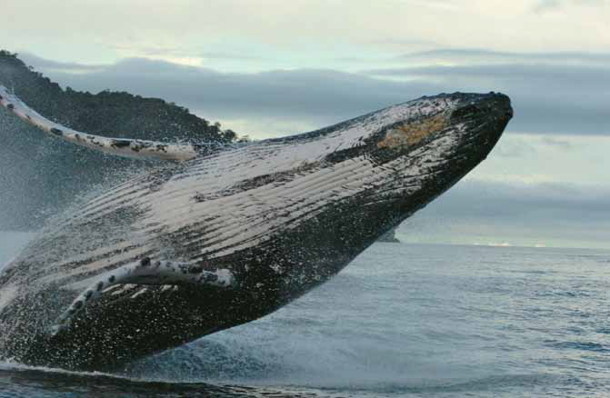
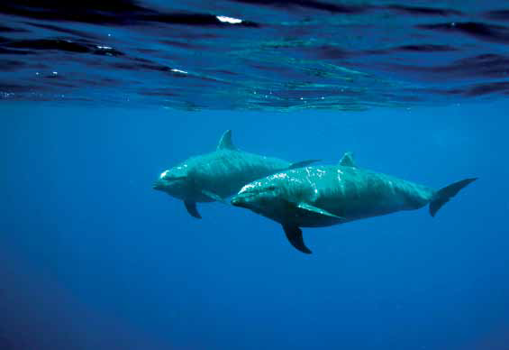
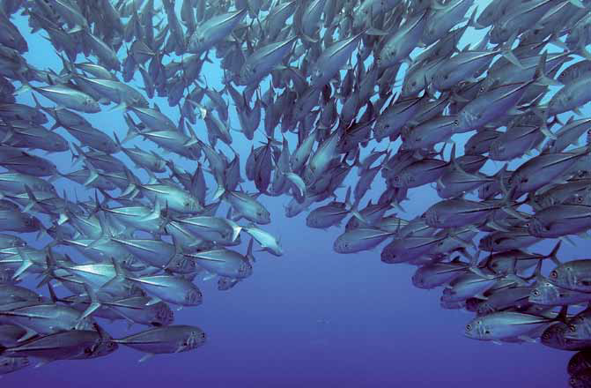
Objetivos de Conservación.
3. Proteger el ecosistema pelágico que sostiene poblaciones de especies ícticas amenazadas, de uso recreativo y de importancia comercial, como aporte al mantenimiento del stock pesquero en la región.

Slide 6
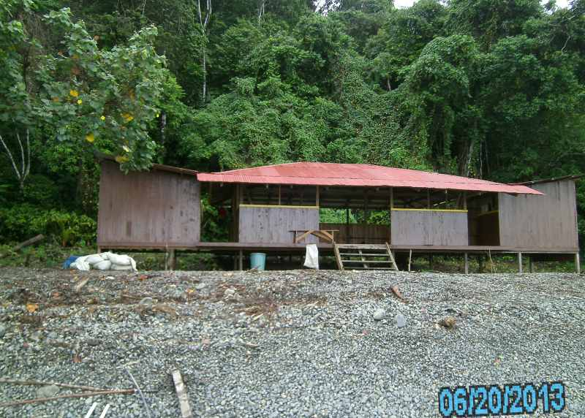
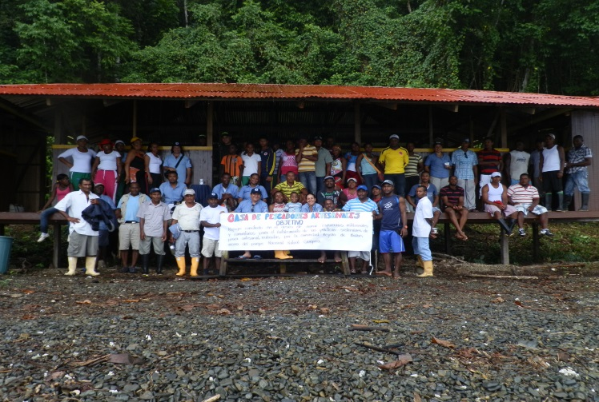
Objetivos de Conservación.
4. Contribuir a la conservación de prácticas tradicionales sostenibles realizadas fuera del área protegida, facilitando un espacio de uso regulado para descanso temporal de pescadores artesanales, en el marco de un Acuerdo de uso, que aporta a la dignificación de su actividad y al ordenamiento ambiental de la subregión Sanquianga-Gorgona.

Slide 7
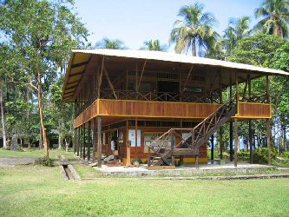
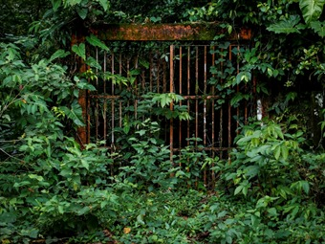
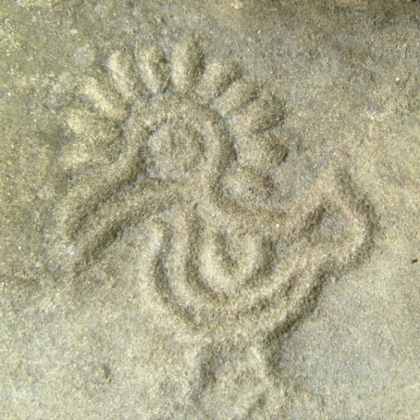
Objetivos de Conservación.
5. Conservar la calidad paisajística, las particularidades geológicas y los valores históricos que incluye los vestigios de la cultura prehispánica Tumaco-La Tolita, las ruinas del penal, como espacios para la investigación, la educación, la recreación y el esparcimiento.

Slide 8
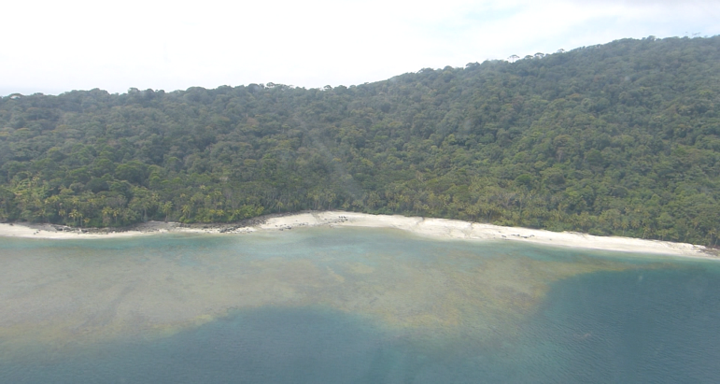
LOS ARRECIFES CORALINOS MAS DESARROLLADOS DEL PACIFICO ORIENTAL TROPICAL.

Slide 9
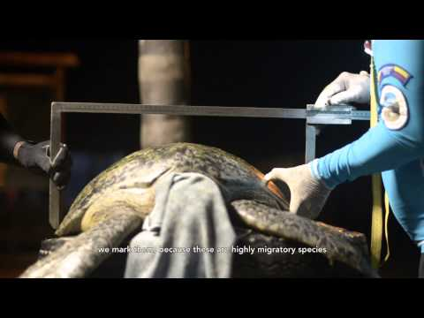
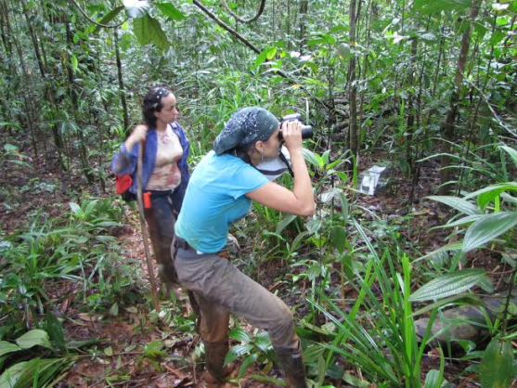
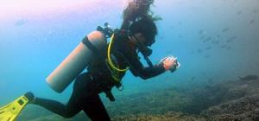
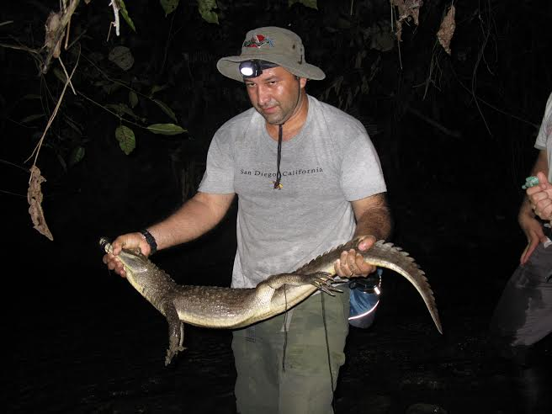
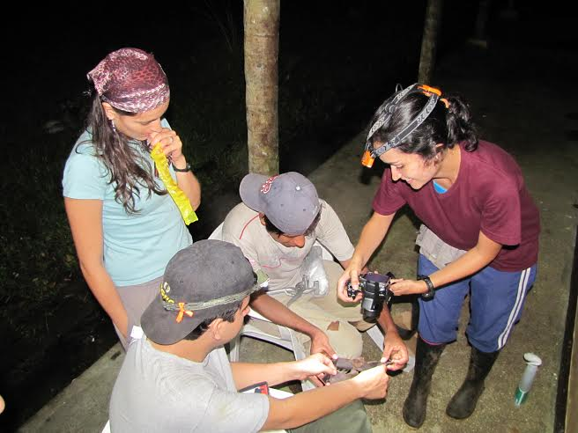
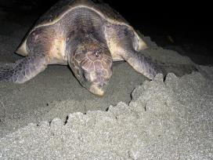
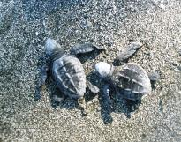
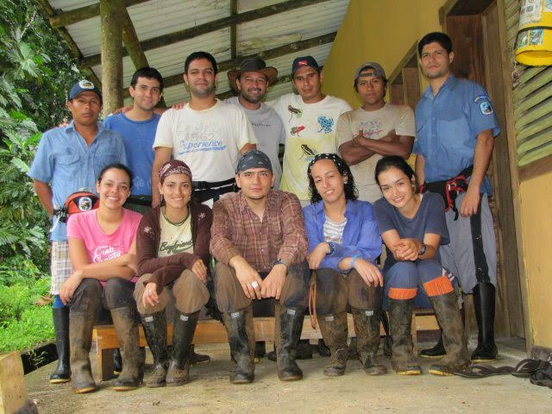
Investigación y monitoreo realizado por décadas
Generación de capacidades en el equipo del parque
Escuela para generaciones de científicos

Slide 10
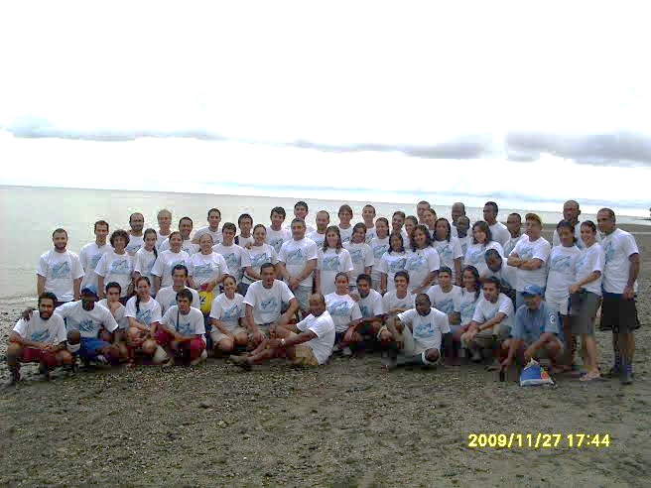
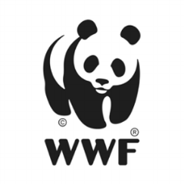
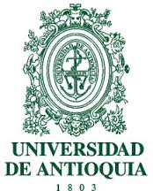
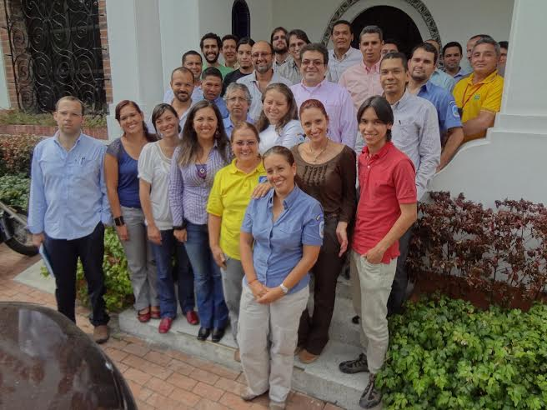
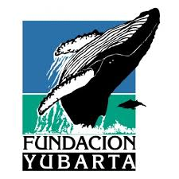
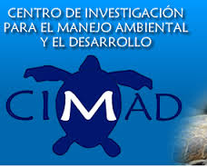
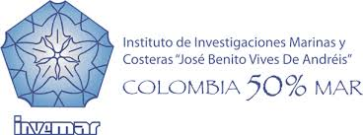
Conformación de un comité científico que asesora
al parque en su manejo efectivo

Slide 11
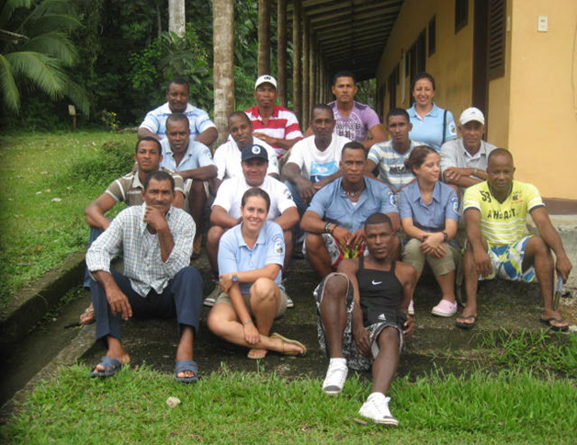
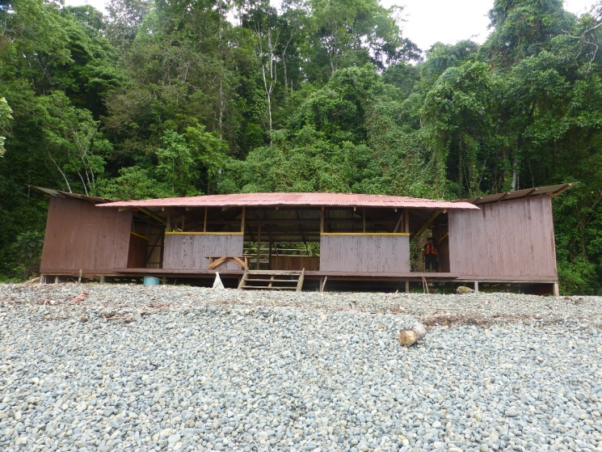
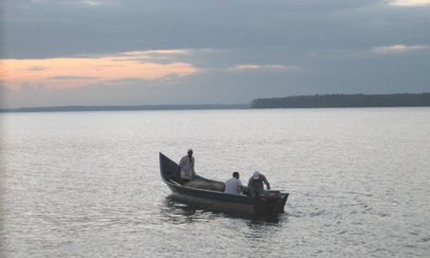
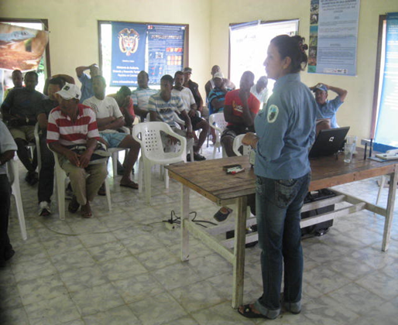
Acuerdo de uso con la comunidad de pescadores artesanales de Bazan, Nariño

Slide 12
Valoración social – comunicación comunitaria
Educación ambiental - valoración social :
Instituciones educativas de Guapi y
Bazán. Grupo etnoambiental de
comunicación comunitaria
Prevención, control y vigilancia –
Articulación con fuerza publica

Slide 13
Dinamización de procesos de ordenamiento en la zona de influencia que garantice la conservación del área protegida:
MESA DE MANEJO DE LOS RECURSOS HIDROBIOLOGICOS Y PESQUEROS DE LA SUBREGION SANQUIANGA – GORGONA.

Slide 14
Ecoturismo

Slide 15
Referencial de calidad de servicio para Playa Palmeras en el PNN Gorgona
Ministerio de comercio, industria y turismo
Septiembre 2014
Asociación Colombiana de Zoología
Premio a la trayectoria INSTITUCIONAL - Gubernamental en la conservación de la biodiversidad. Promoción de la investigación. Diciembre de 2014

